Slide 1
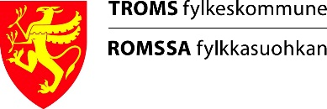
Tannhelseundervisning for innvandrere
Tannhelsetjenesten i Troms

Slide 2
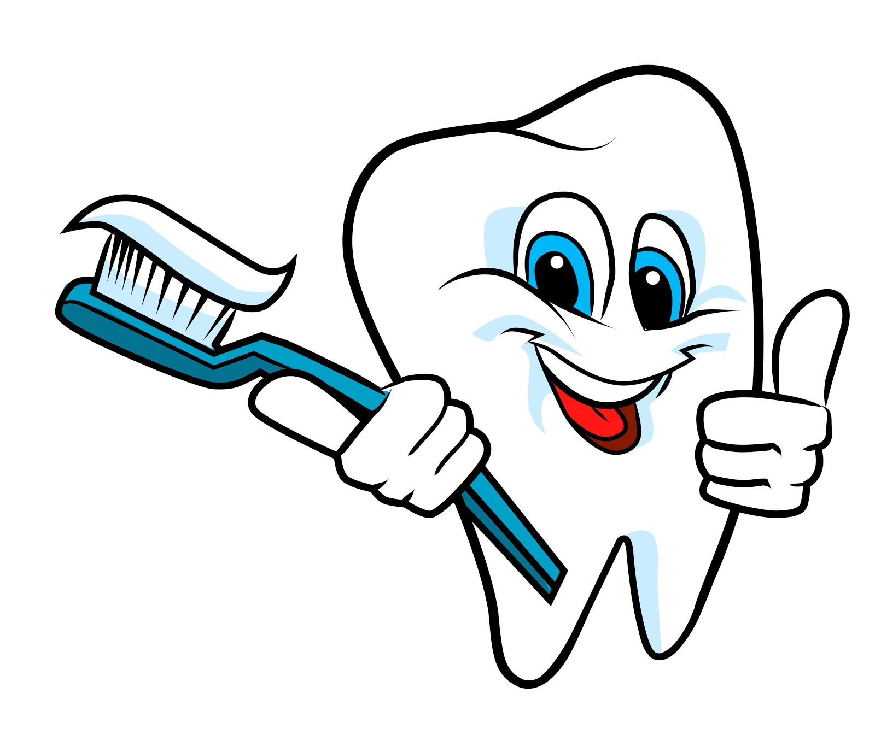
Notes:
Sterke tenner med god tannpuss.
Frisk tann.
Pusse tenner og tannkjøtt for å fjerne bakterier.
Blødning fra tannkjøttet tyder på betennelse. Forsvinner hvis man pusser bra.
Alvorligere tannkjøttsykdom, periodontitt, kan utvikles hvis tannkjøttet er betent over lengre tid. Dette kan føre til løse tenner som kan falle ut.
Rene tenner er viktig for å unngå sykdom i tenner og tannkjøtt.

Slide 3
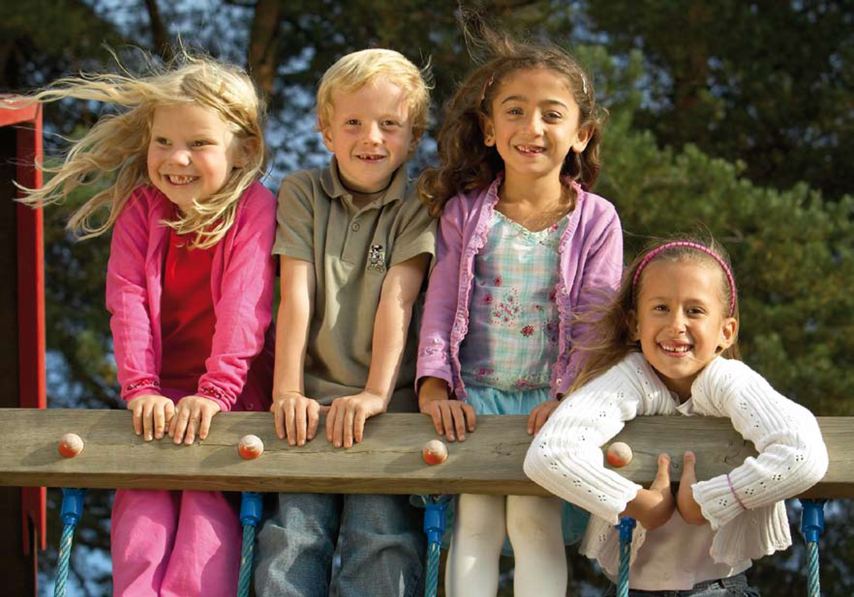
Kilde: Actavis, Norway AS
Notes:
Tenner. Melketenner. Permanente tenner.
Melketenner mister/feller alle barn fra 6-7- års-alder. Permanente tenner skal vi ha hele livet! Alle barn feller fortenner først.

Slide 4

Tannpuss morgen og kveld
Notes:
Viktig med tannpuss etter frokost og før vi legger oss.
Fluortannkrem. Vise tuber med tannkrem. Ulike typer, ulik pris.
Demonstrere tannpuss på modell.

Slide 5
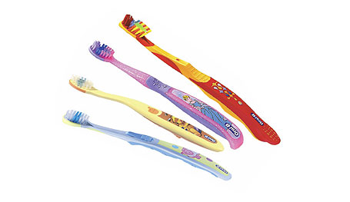
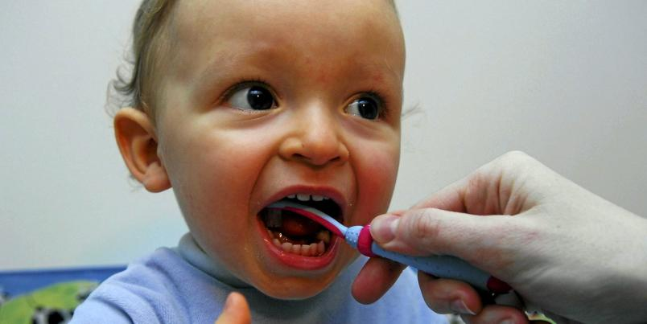
Bruk liten tannbørste
Kilde: Oral stage.
Notes:
På de minste barna bruker vi babytannbørster.
De større barna bruker barnebørster.
Det er viktig med små tannbørster, da er det lettere å pusse.
Tannpuss fra første tann er viktig. De første tennene kommer når barnet er ca 6 mnd.
Her er barnet 2 år og har fått mange tenner.
Alle barn må få hjelp til tannpuss, spesielt på kvelden. Om morgenen kan de få pusse litt selv.
Her ser vi eksempler på babybørster og barnetannbørster.
Vise frem konkretiseringsmateriell, ulik størrelse tannbørster. Ulik mykhet.
Vise emballasje størrelse – årsgruppe.

Slide 6
Barn trenger hjelp til tannpuss til ca. 10- års alder
Kilde: Actavis, Norway AS
Notes:
Barn trenger hjelp til tannpuss hver dag til minst 10- års alder. Det er viktig å pusse selv om barnet ikke vil.
Morgen og kveld.

Slide 7
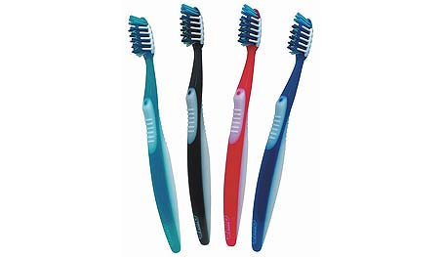
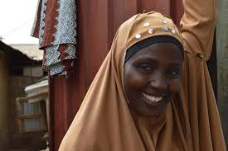
Tannpuss - fine tenner
Kilde: Google
Notes:
Frisk, glad jente med fine, sterke tenner. Tennenes funksjon: smile, le, snakke, spise, sosiale aspekt

Slide 8
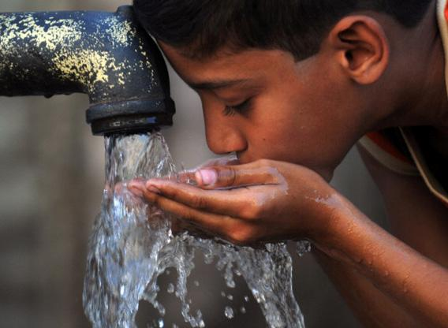
Kilde: Google
Notes:
Når vi er tørste, drikker vi vann.
Rent godt vann får vi fra springen.

Slide 9
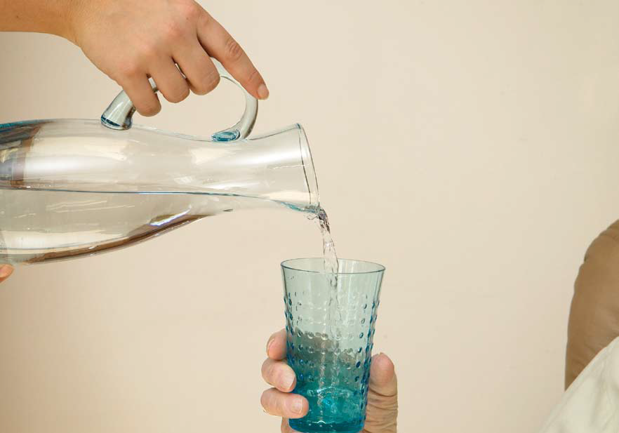
Kilde: Norsk Tannvern
Notes:
Vi er heldige som har rent, godt vann fra springen. Det slipper vi å kjøpe.
Når vi er tørste, bør vi bare drikke vann. Gratis.

Slide 10
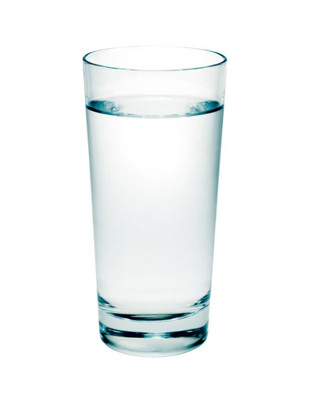
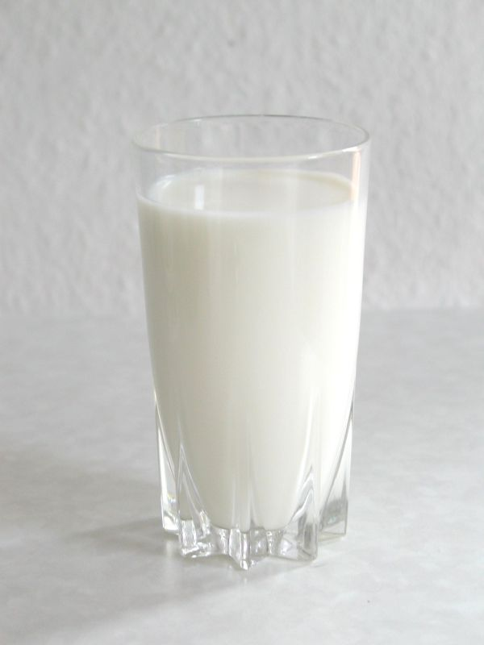
Drikke til maten
Notes:
Vann er fint å drikke til middag og når vi er tørste.
Melk er best å drikke til frokost eller lunsj.

Slide 11
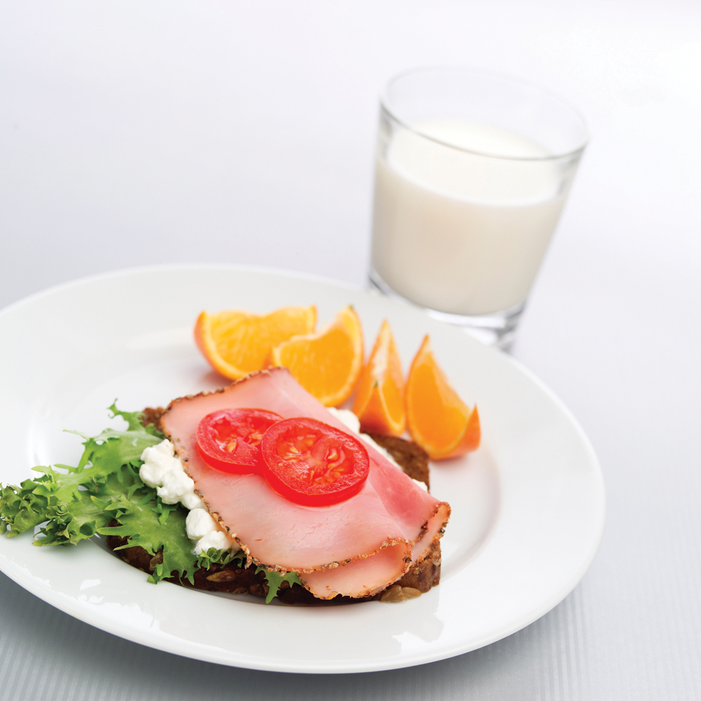
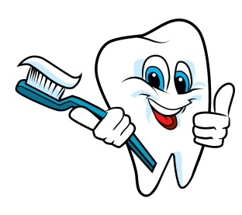
Kilde: Melk. No
Notes:
Frokost.
Grovt brød med sunt pålegg og melk er bra for kropp og tenner.

Slide 12

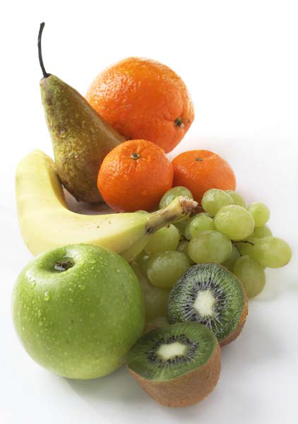
Notes:
Juice kan vi drikke til maten.
Fint å avslutte frokost og lunsj med frukt.
Matpakke.

Slide 13
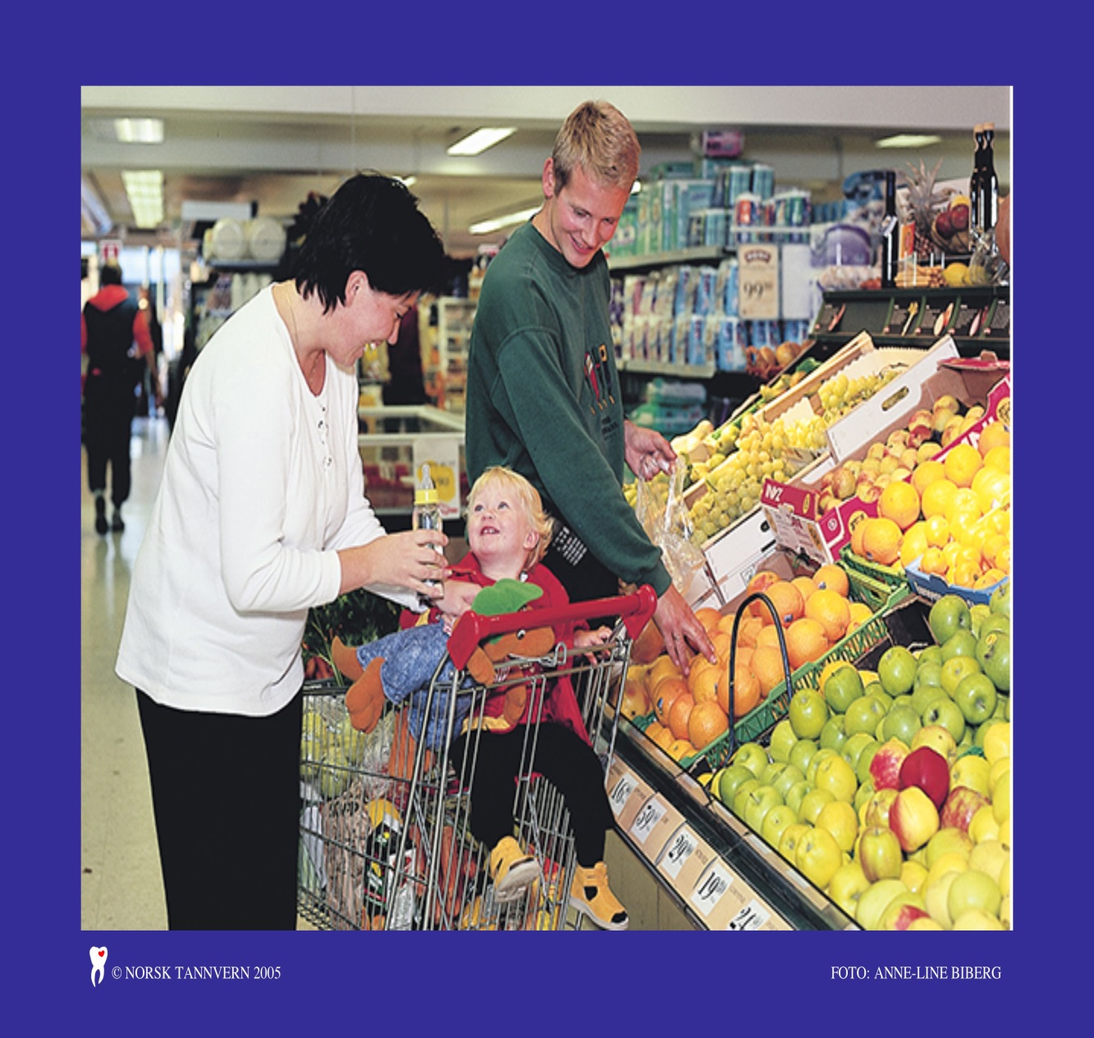
Kilde: Norsk Tannvern
Notes:
Mor og far bestemmer hva som skal kjøpes i butikken.
Barna vil ofte mase om sjokolade. Da er det viktig at de kan si nei og kjøpe det som er best for barnet som f.eks frukt.
Hvis barnet vil ha noe når vi er i butikken, ha med en flaske med vann.
Ha med ulike flasker som konkretiseringsmateriell.

Slide 14
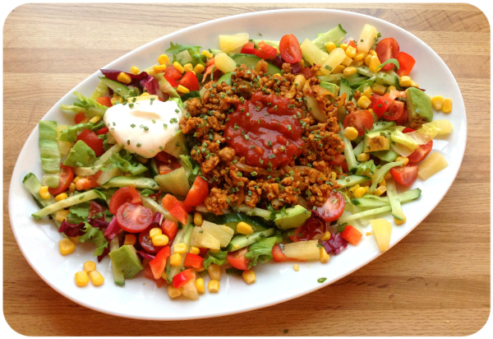

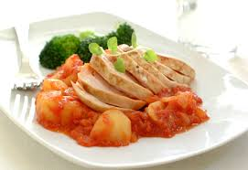
Notes:
Til middag er det lurt å drikke vann.
Vi kan variere med mange forskjellige grønnsaker for å få et sunt måltid.
Lurt med faste måltider. Unngå småspising.

Slide 15
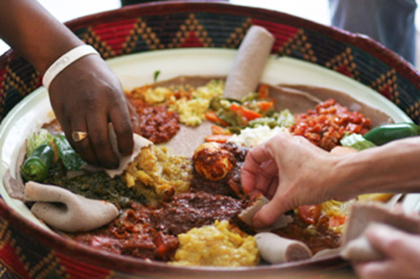
Notes:
Sunt med grønnsaker.
Spis mat med mange farger.
Det er hyggelig å spise sammen, sosial funksjon.
Trivsel.

Slide 16
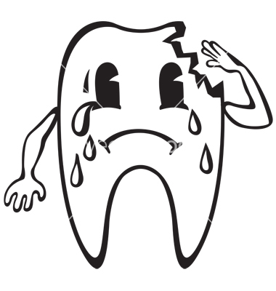
Syk tann
Notes:
Pass på tennene slik at det ikke kommer sykdom/hull i tanna.
Hvis tannen får et hull, kaller vi det karies. Blir hullet stort, får vi vondt. Da må vi reparere tannen hos tannlegen.
Gå regelmessig til kontroll på tannklinikken.

Slide 17
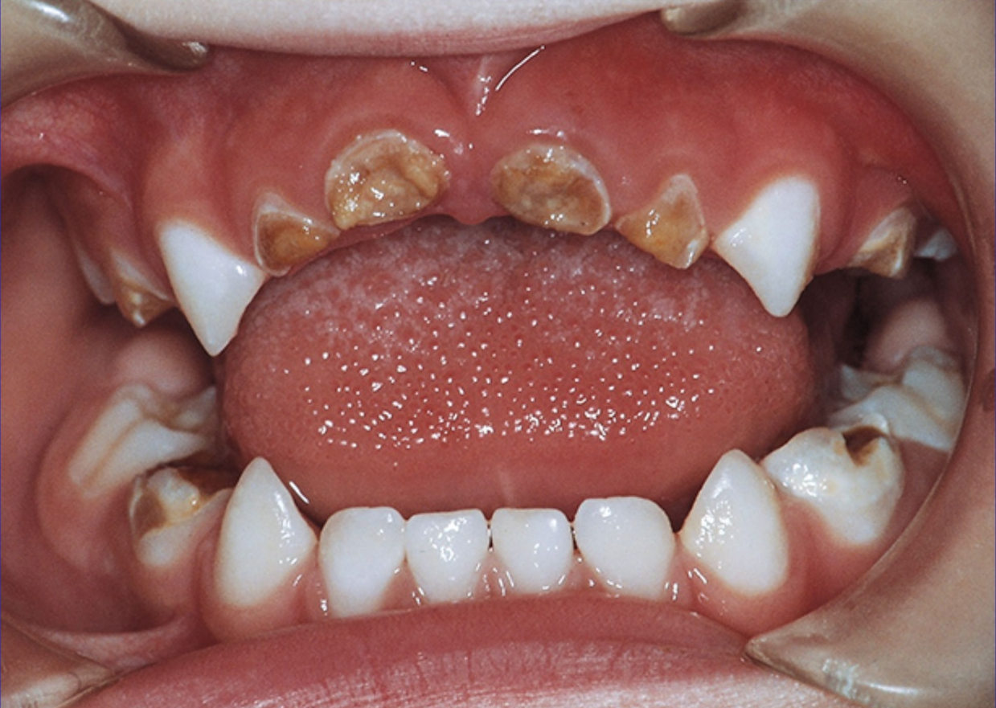
Syk tann
Kilde: Norsk Tannvern
Notes:
Her ser vi mange syke tenner på et lite barn. Det er hull/karies i melketennene, fordi barna har fått saft/brus på flaske om natten.
Hvis barna våkner og er tørste om natten, må de få vann.
Amming om natten bør begrenses til 2 ganger om natten etter 1-års alder. (Helsedirektoratets anbefaling). Morsmelk kan gi karies.

Slide 18
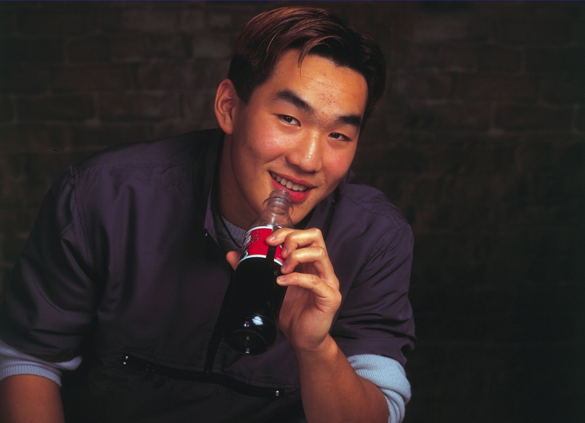
Brus
Kilde: Norsk Tannvern
Notes:
Det er mye sukker i brus. Sukker er søtt og ødelegger tennene dersom vi drikker det hver dag. Ikke bra med sukkerfritt.
Cola og brus er ikke bra for tennene. Derfor kan vi ikke drikke det hver dag selv om vi syns det smaker godt. Det er viktig å lære barna til gode vaner fra de er små.

Slide 19
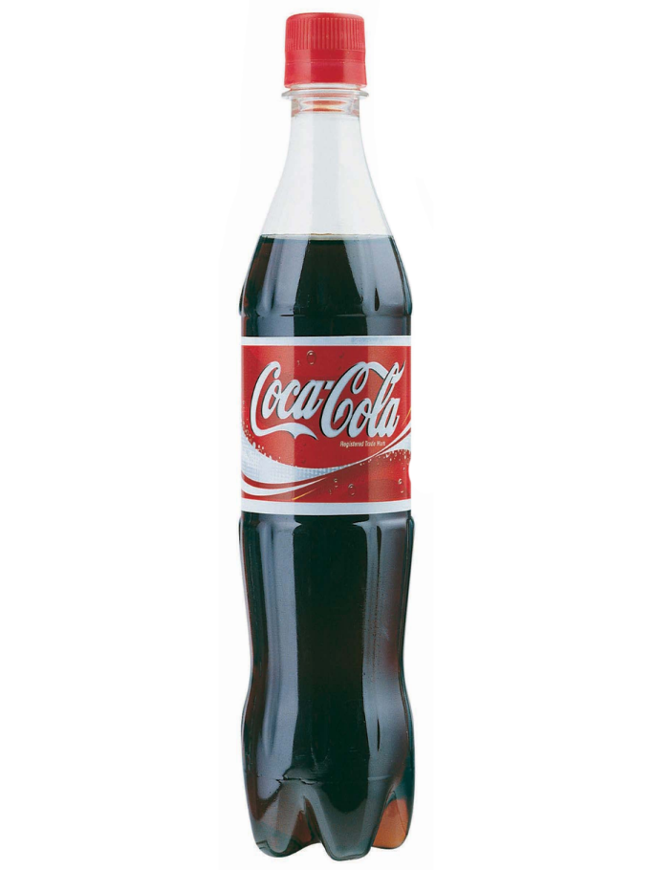

Slide 20
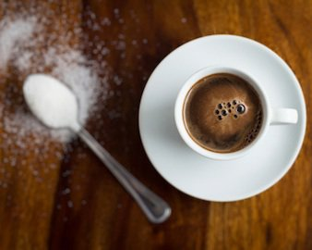
Notes:
Sukker i kaffen kan gi hull i tennene.
Bruker du det?
Bruker du mye?

Slide 21
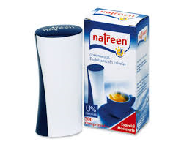
Kilde: Google
Notes:
Kunstig søtningsstoffer er et godt alternativ for å få søt smak.
Gir ikke hull i tennene.
Suketter.

Slide 22
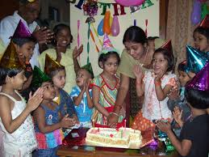
Kilde: google
Notes:
Sjokolade, kaker og brus kan vi kose oss med på lørdag og på fest.
Selv om barna maser om sjokolade og søte ting, er det viktig at mor og far kan si nei.

Slide 23
Morgen og kveld
Notes:
Husk. Alltid tannpuss før vi legger oss. Selv om vi er trøtte, må tennene pusses.
Tre gode råd: Tannpuss med F-tannkrem morgen og kveld.
Vann som tørstedrikk.
Faste måltider.

Slide 24
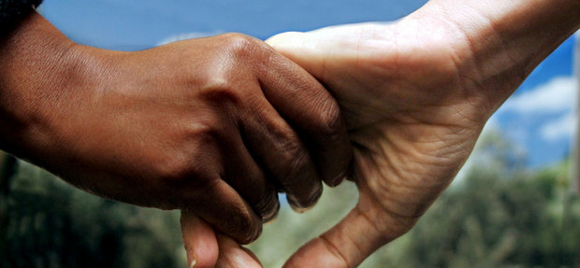
Notes:
Det vi har snakket om nå, gjelder for alle barn og voksne, enten de er fra Norge eller fra andre land i verden.

Slide 25
Undervisningsopplegget er laget i samarbeid med
Voksenopplæringen i Vestre Toten kommune,
Stange kvalifiseringssenter,
Tannhelsetjenesten i oppland og
Tannhelsetjenesten i Hedmark

